Slide 1

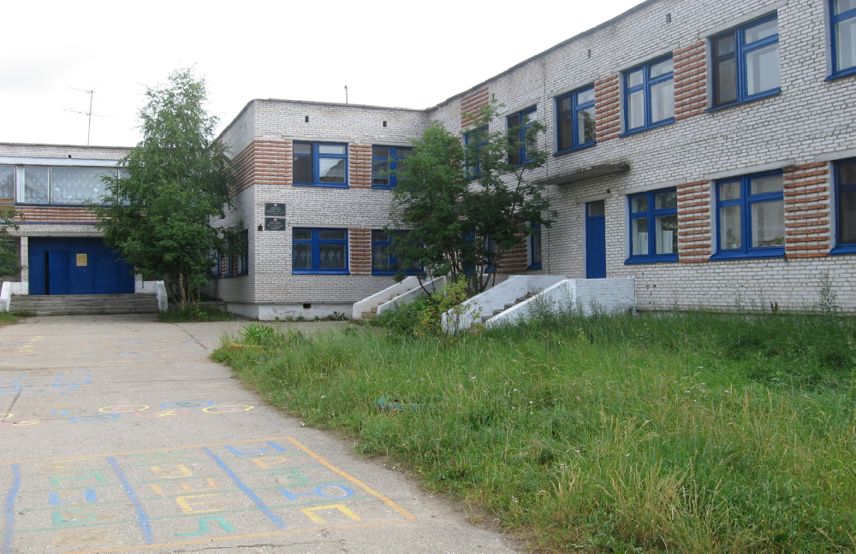


Муниципальное бюджетное образовательное учреждение «Детский сад № 10 Компенсирующего вида» Г. Сосногорска

Slide 2
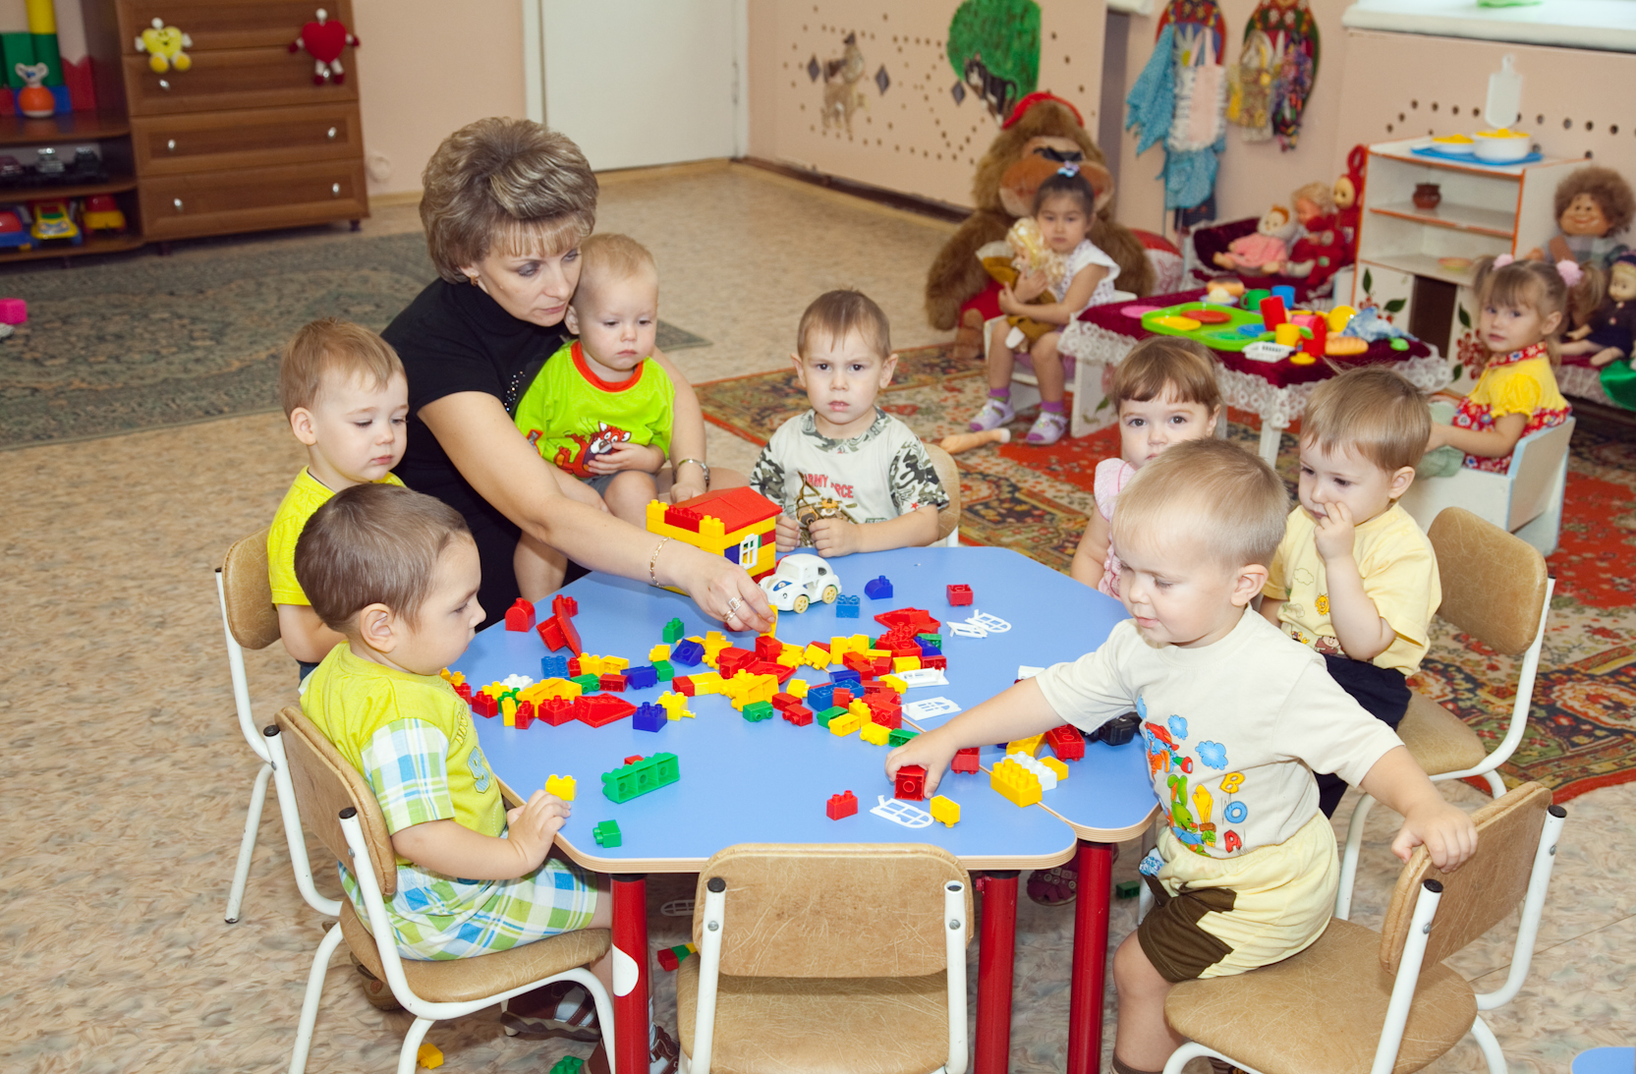
Функционирует 13 групп, из них:
4 тифло группы,
5 логопедических групп,
4 группы общей направленности

Slide 3
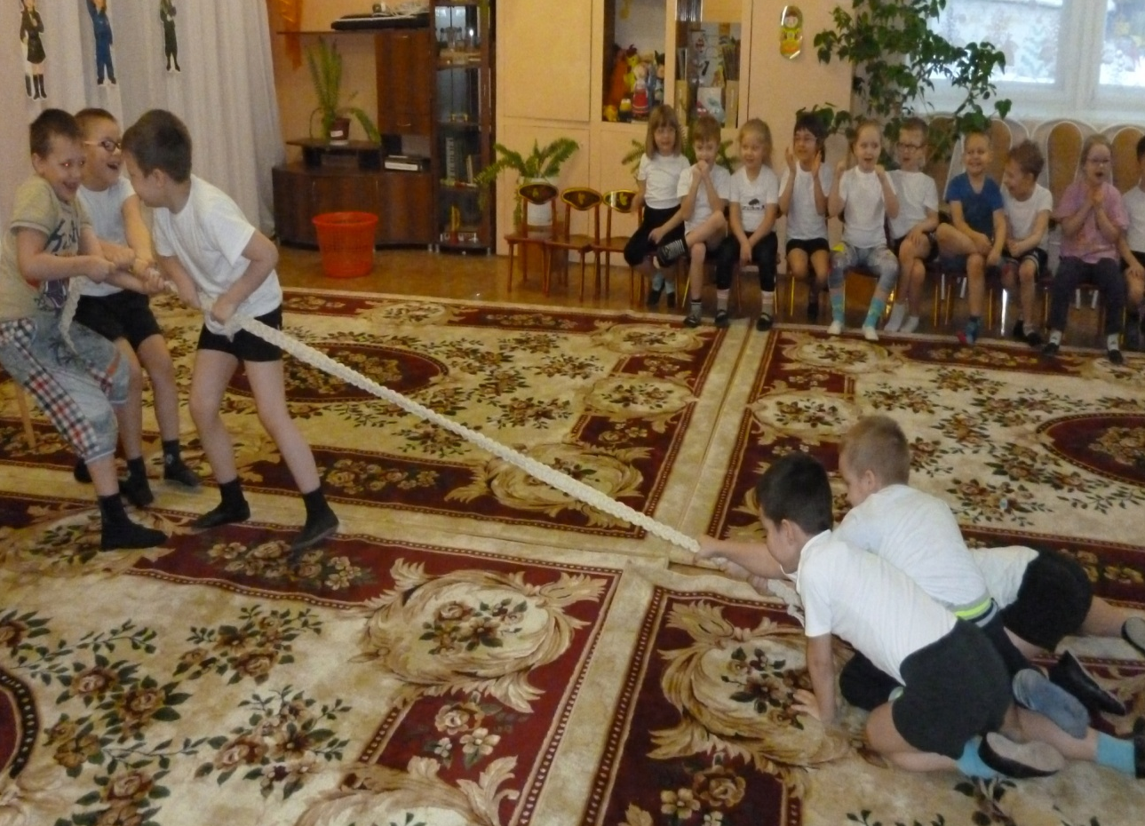
Цель программы развития:
Формирование у детей физических, интеллектуальных, личностных качеств, обеспечивающих готовность ребенка к школьному обучению.

Slide 4
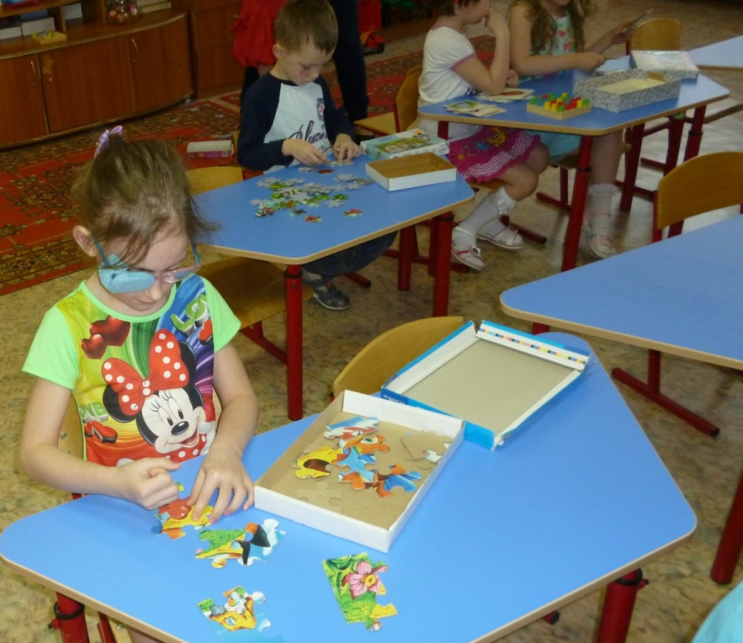
Задачи:
- обеспечение ребенку возможности радостно и содержательно проживать дошкольные годы;
- обеспечение охраны и укрепления его здоровья (как физического, так и психического);
всестороннее и своевременное психическое и умственное развитие;
- формирование активного и бережно-уважительного отношения к окружающему миру;
- приобщение к основным сферам человеческой культуры (труду, знаниям, искусству, морали).

Slide 5
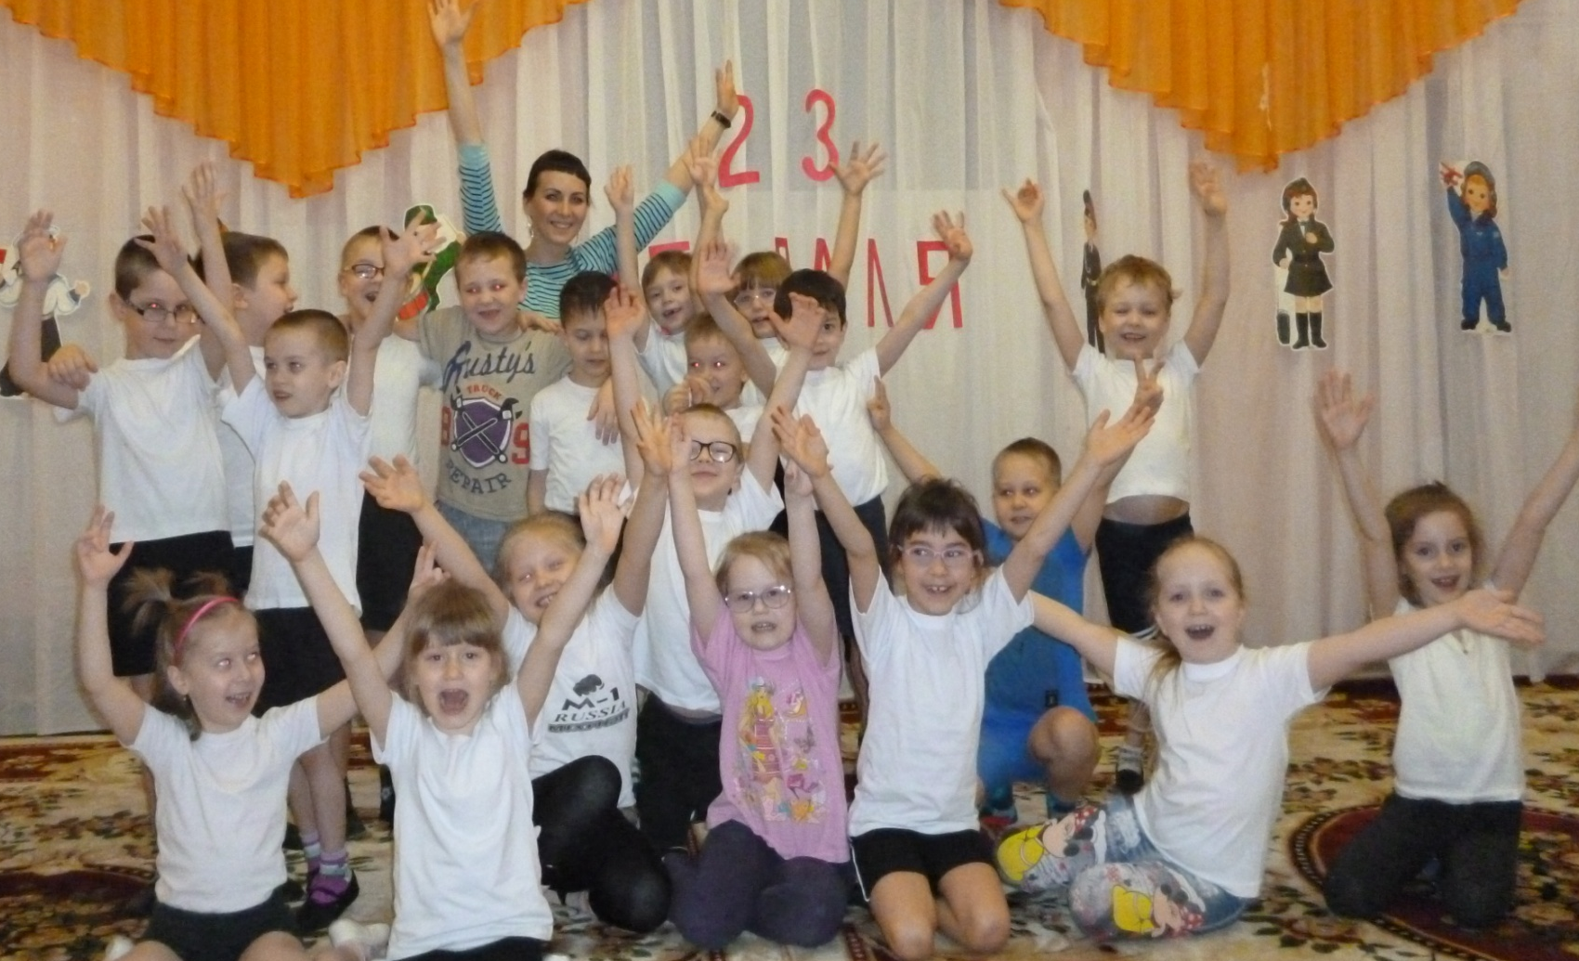
Программа развития составлена с учетом возрастных особенностей детей и ее содержание распределено на пять возрастных отрезка: 2-3 года;3-4 года; 4-5 лет; 5-6 лет; 6-7 лет.

Slide 6
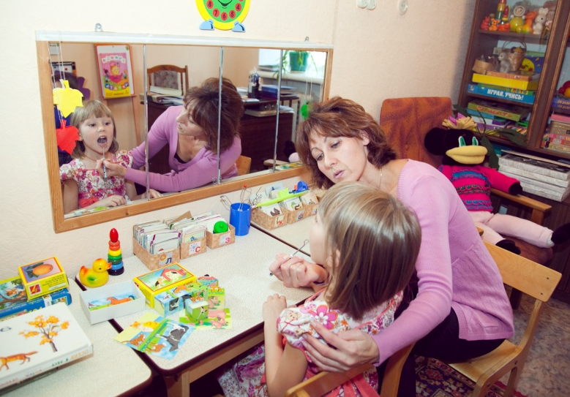
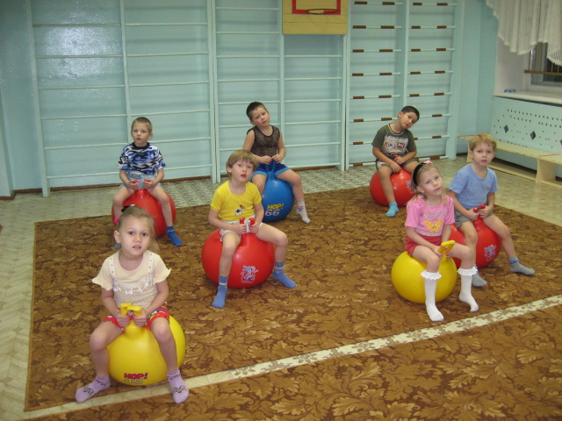
Основные направления работы учреждения
- обеспечение всем воспитанникам детского сада равных стартовых возможностей для обучения, развития и воспитания;
- оздоровление и коррекция имеющихся отклонений в психофизическом развитии детей;
- художественно-эстетическое и познавательно-речевое развитие детей.

Slide 7
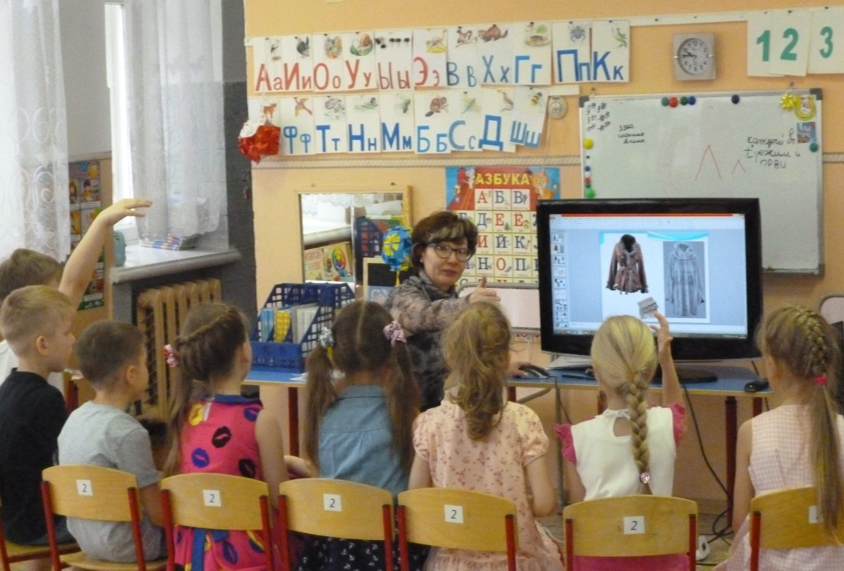
Программное обеспечение образовательного процесса
Основная образовательная Программа
Программа «Радуга здоровья»

Slide 8
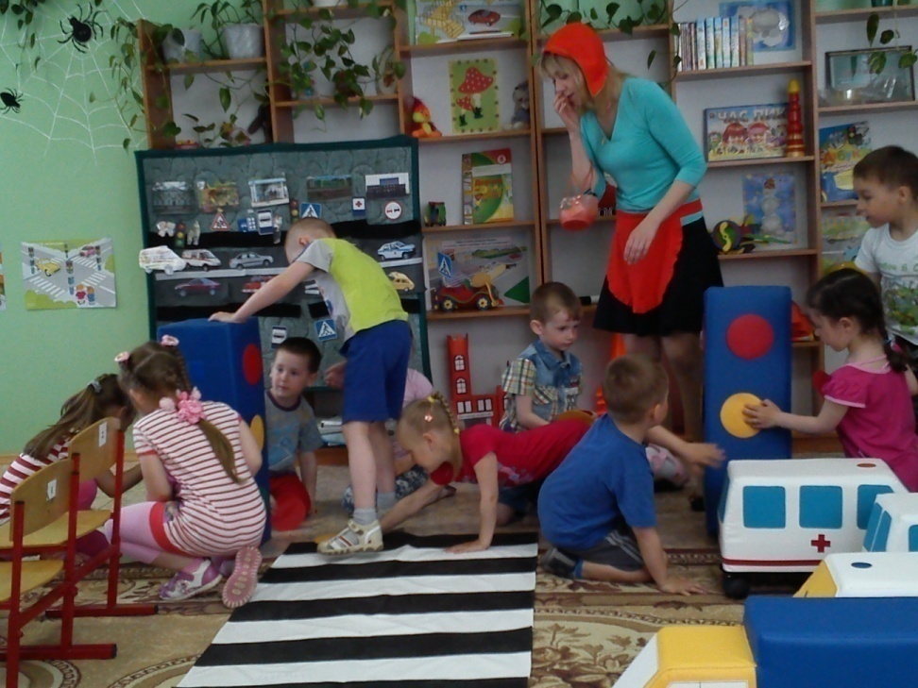
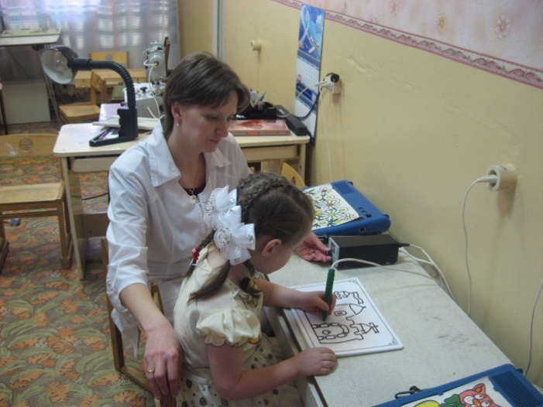
Реализация программы развития:
В ДОУ создана система физкультурно-оздоровительной работы, что приводит к получению стабильного результата по оздоровлению воспитанников.

Slide 9
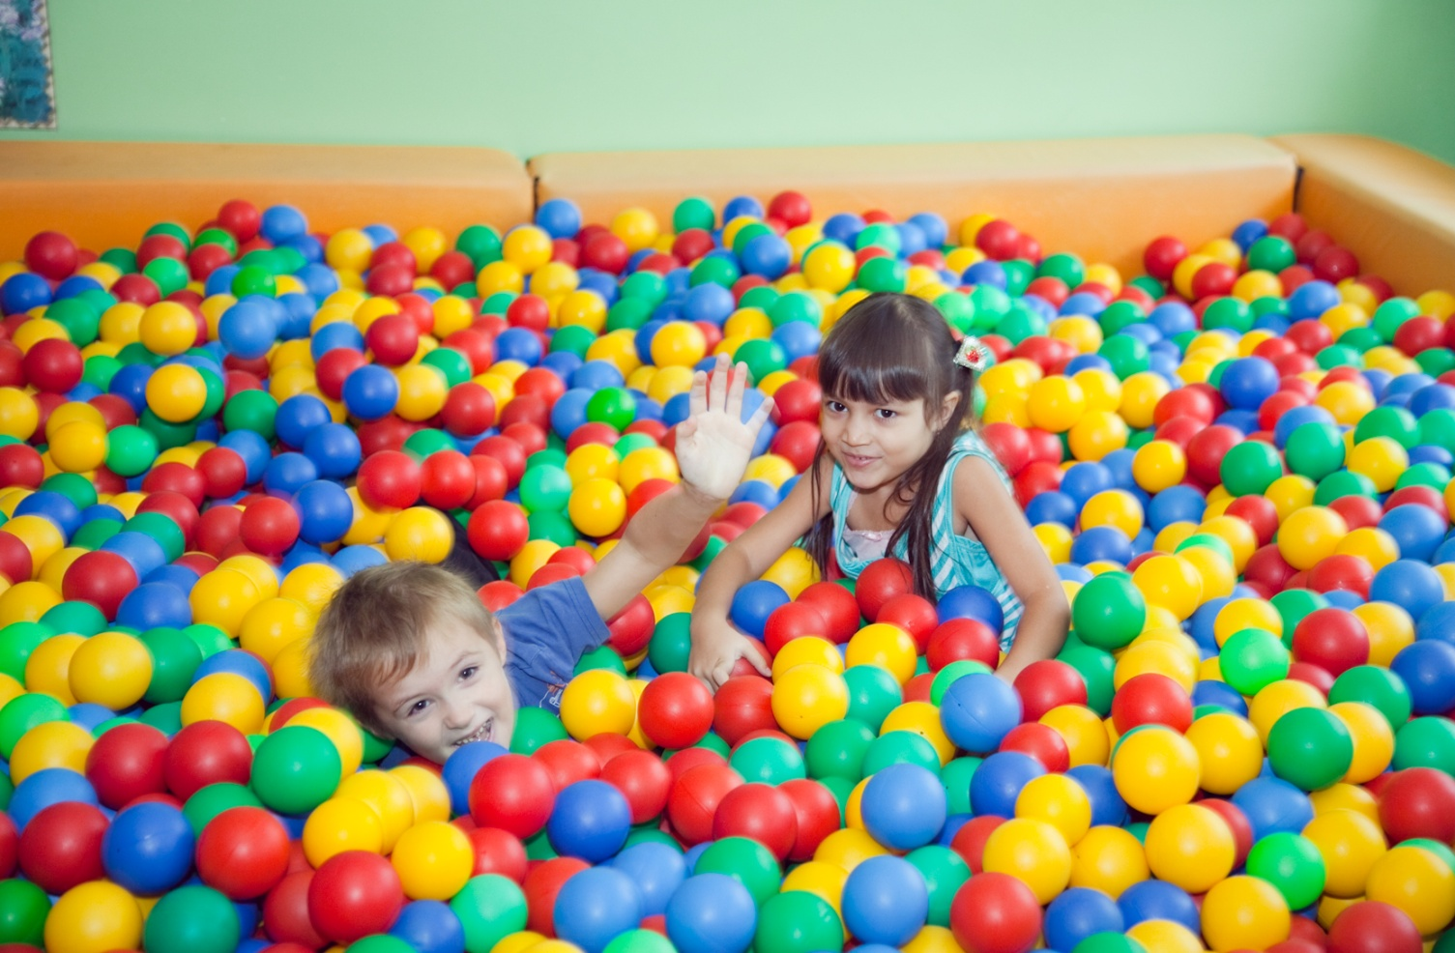
ДОУ на 93,5% укомплектовано штатами;
72,4 % педагогического персонала имеют квалификационные категории,
сотрудники успешно и в соответствии с графиком проходят аттестацию,
повышение квалификации сотрудников осуществляется планомерно и своевременно,

Slide 10
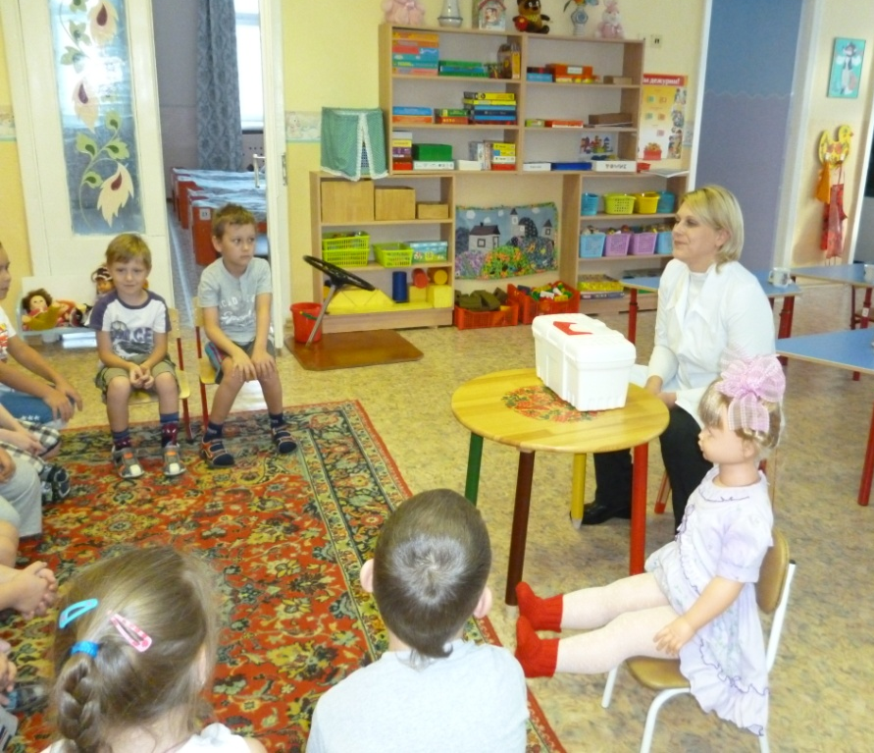
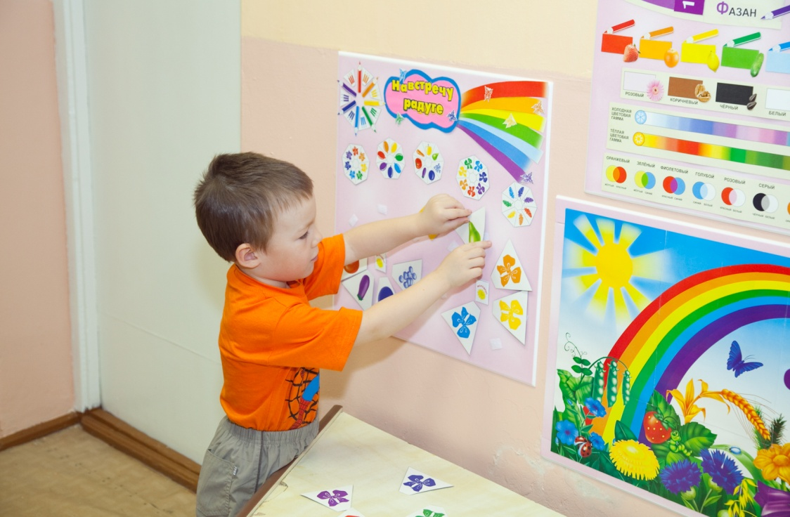
В ДОУ осуществляется коррекционная работа по сопровождению детей с нарушениями речи и зрения,
налажено тесное взаимодействие всех специалистов в воспитательно-образовательном процессе.

Slide 11
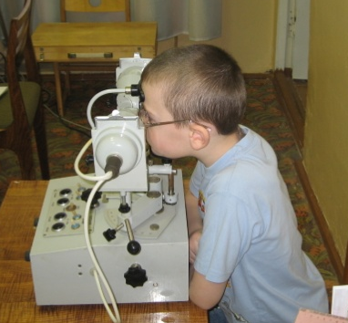
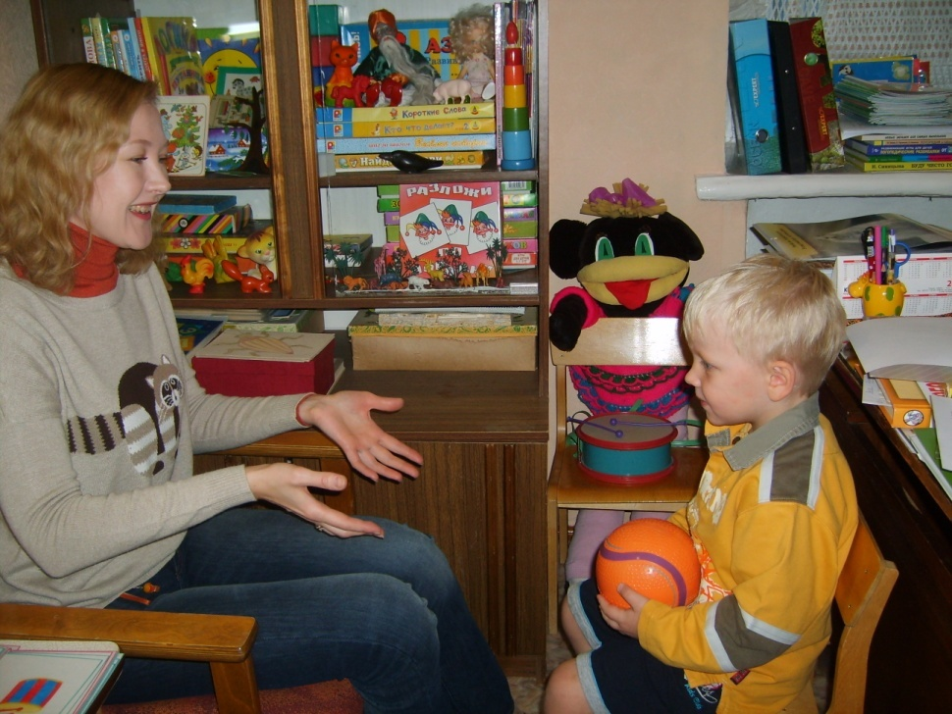
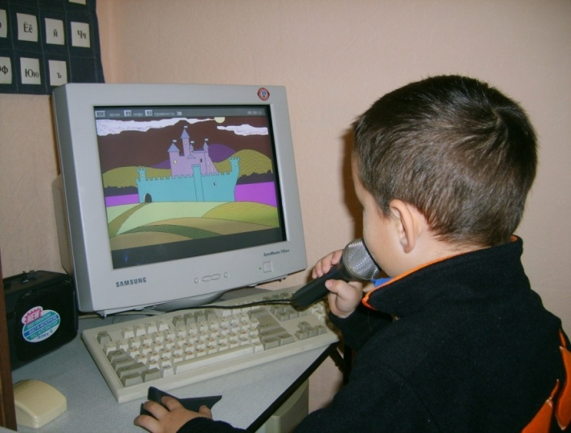
Мониторинг показал высокий результат адаптации детей к условиям ДОУ, оптимальные результаты качества подготовки выпускников ДОУ,

Slide 12
Мониторинг образовательного процесса
Усвоение программы детьми раннего возраста

Slide 13

Усвоение программы детьми дошкольных групп

Slide 14
Динамика развития физического развития

Slide 15
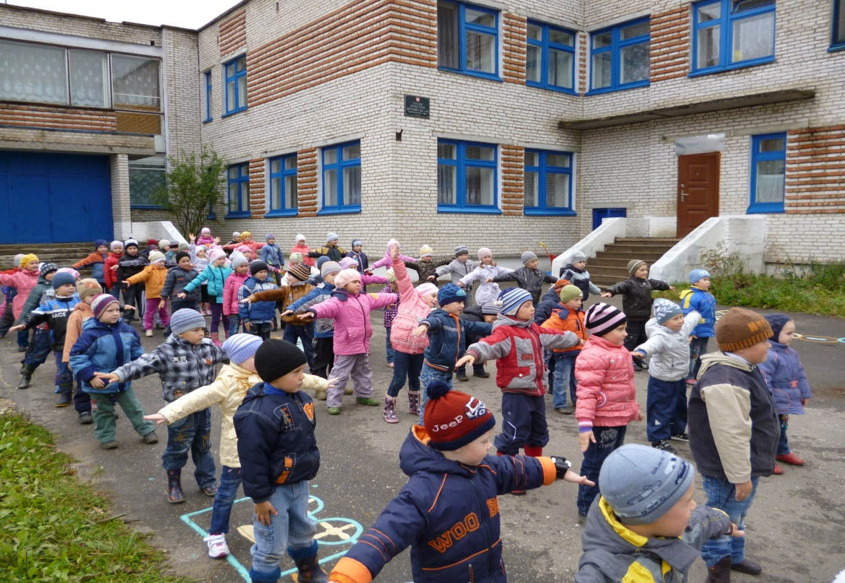
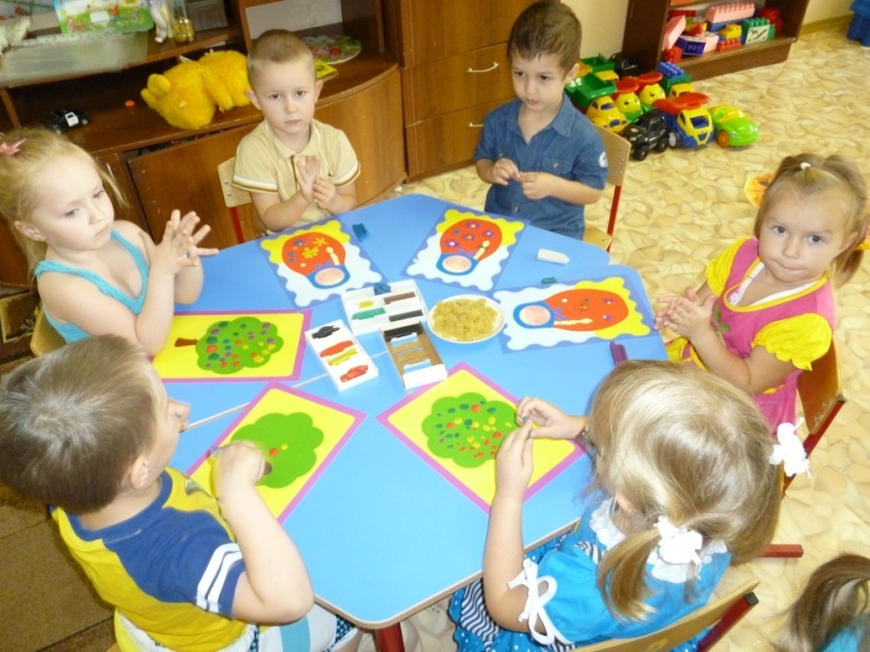
Благодаря системе контроля и мониторинга своевременно выявляются затруднения и недочеты в работе всех структурных подразделений
Это позволяет вовремя внести коррективы в воспитательно-образовательный процесс и оказать конкретную помощь.

Slide 16
Готовность детей к обучению в школе
Тест Керна-Ирасека
 | Высокий (чел./%) | Средний (чел./%) | Низкий (чел./%)
Подготовительная логопедическая группа | 14 (52%) | 11 (41%) | 2 (7%)
Подготовительная тифлогруппа | 17 (68%) | 8 (32%) | 0 (0%)
Среднее значение по ДОУ | 31 (60%) | 19 (37%) | 2 (3%)

Slide 17
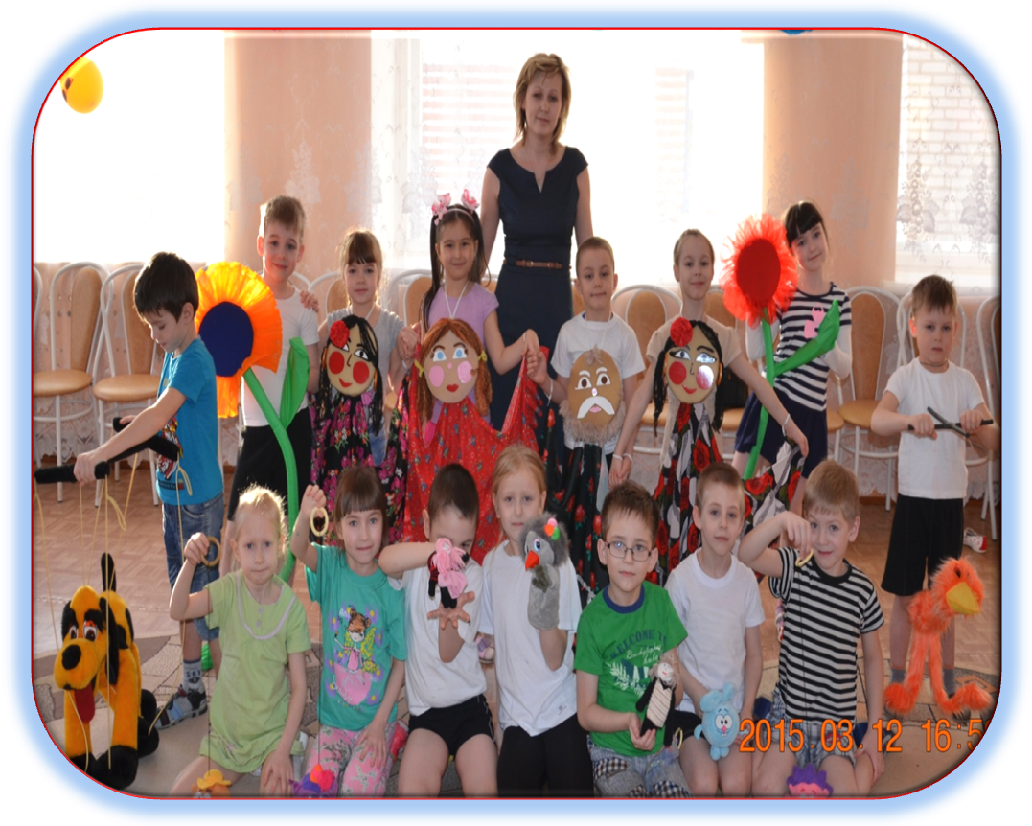
СПАСИБО ЗА ВНИМАНИЕ !
Dou630.n4.biz

